Slide 1
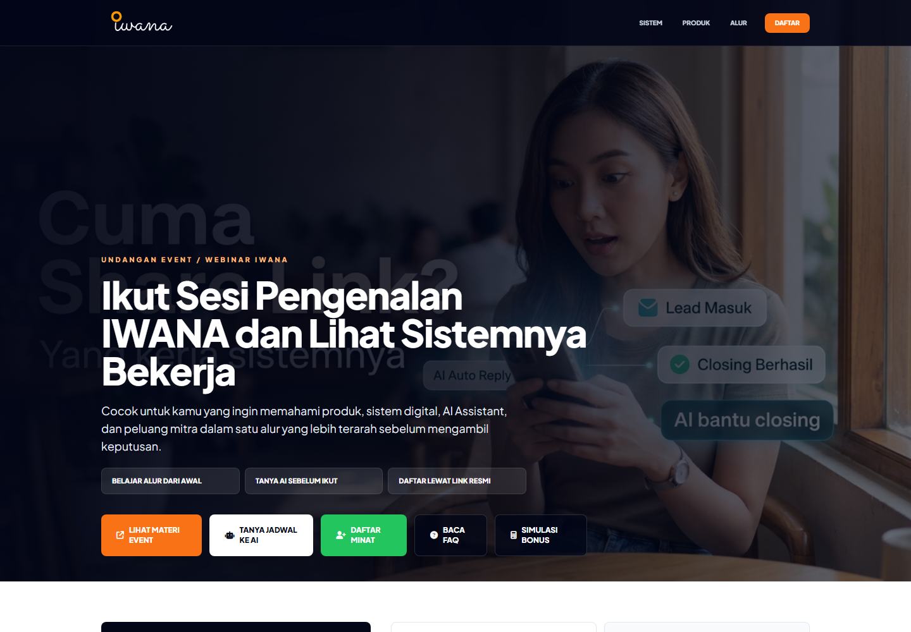
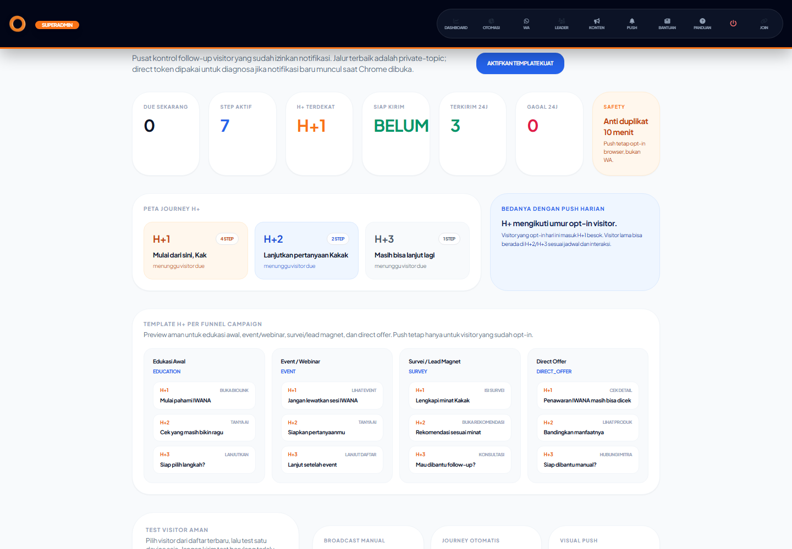
IWANA
DIGITAL MARKETING SYSTEM
TUTORIAL VISUAL PHASE 4
Production
Screenshot
Pack
CAMPAIGN PRODUCTION
Panduan presentasi untuk menjelaskan alur IWANA: campaign, biolink, member, push journey, AI Agent Core, dan WA manual-review.
PUSH JOURNEY PHASE 3
IWANA Digital Marketing System | 17 Mei 2026

Slide 2
IWANA
DIGITAL MARKETING SYSTEM
PETA NARASI
Satu cerita dari klik iklan sampai follow-up aman.
Gunakan deck ini sebagai bahan presentasi dan tutorial visual: mulai dari visitor, lalu naik ke member, admin, AI, dan safety.
1
2
3
4
5
Traffic
Konversi
Operasi
Otomasi
Safety
Ads/konten membawa visitor ke campaign.
Biolink, AI, CTA, dan opt-in notifikasi.
Member dan admin melihat hasil harian.
AI dan push membaca campaign/source.
WA tetap inbound-first dan manual-review.
Tujuan presentasi: orang paham apa fungsi setiap halaman dan kapan harus klik action.
WA real auto-send tetap locked/dry-run/manual-review

Slide 3
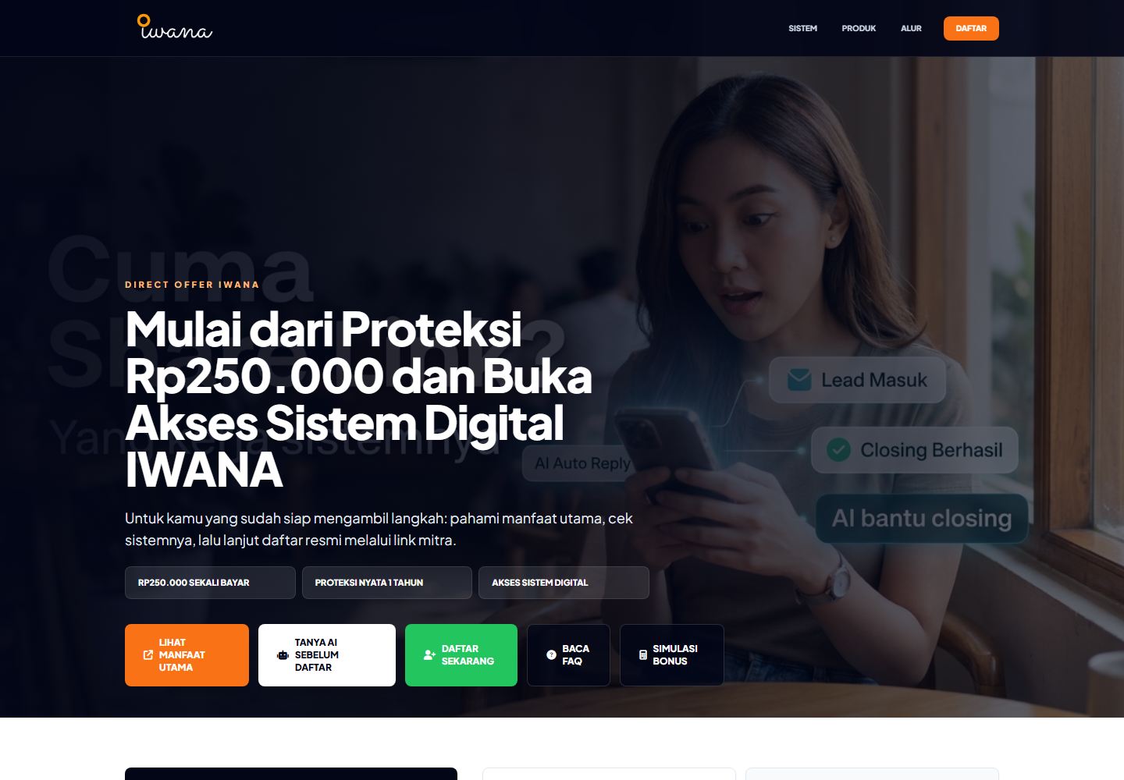
IWANA
DIGITAL MARKETING SYSTEM
CAMPAIGN TEMPLATES
Template funnel bisa beda tanpa mengubah domain.
Start domain dipakai untuk edukasi awal, event/webinar, survei lead magnet, dan direct offer. Tracking membaca campaign/source.
1
Satu URL, banyak konteks
Parameter campaign/source mengubah pesan AI dan journey.
EVENT/WEBINAR
2
Pilih template dari Member Area
Member copy link sesuai tujuan traffic atau campaign.
3
Ukur performa per camp
CTR, CTA, AI open, WA click, dan opt-in dibandingkan.
DIRECT OFFER
WA real auto-send tetap locked/dry-run/manual-review

Slide 4
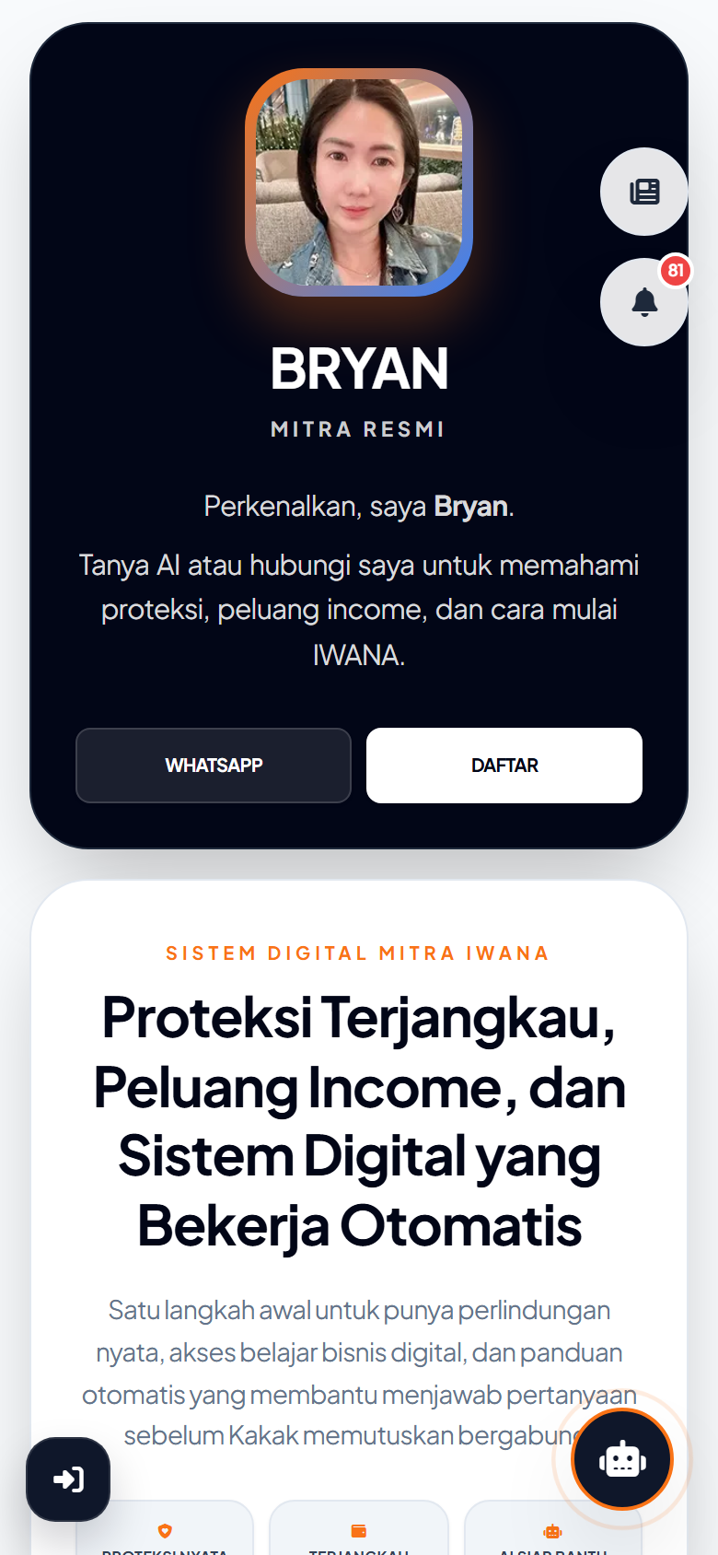
IWANA
DIGITAL MARKETING SYSTEM
BIOLINK MOBILE
Halaman publik harus kuat di layar HP.
Mayoritas visitor datang dari iklan dan chat. Biolink perlu cepat memberi bukti, CTA, AI, dan izin notifikasi.
1
CTA harus terlihat
Visitor bisa klik WA, AI, official, atau konten share.
2
Push opt-in perlu momen
Prompt muncul setelah visitor mulai terlibat, bukan terlalu cepat.
3
Konten jadi bukti
Galeri gambar membantu visitor memahami produk dan peluang.
MOBILE BIOLINK
WA real auto-send tetap locked/dry-run/manual-review

Slide 5
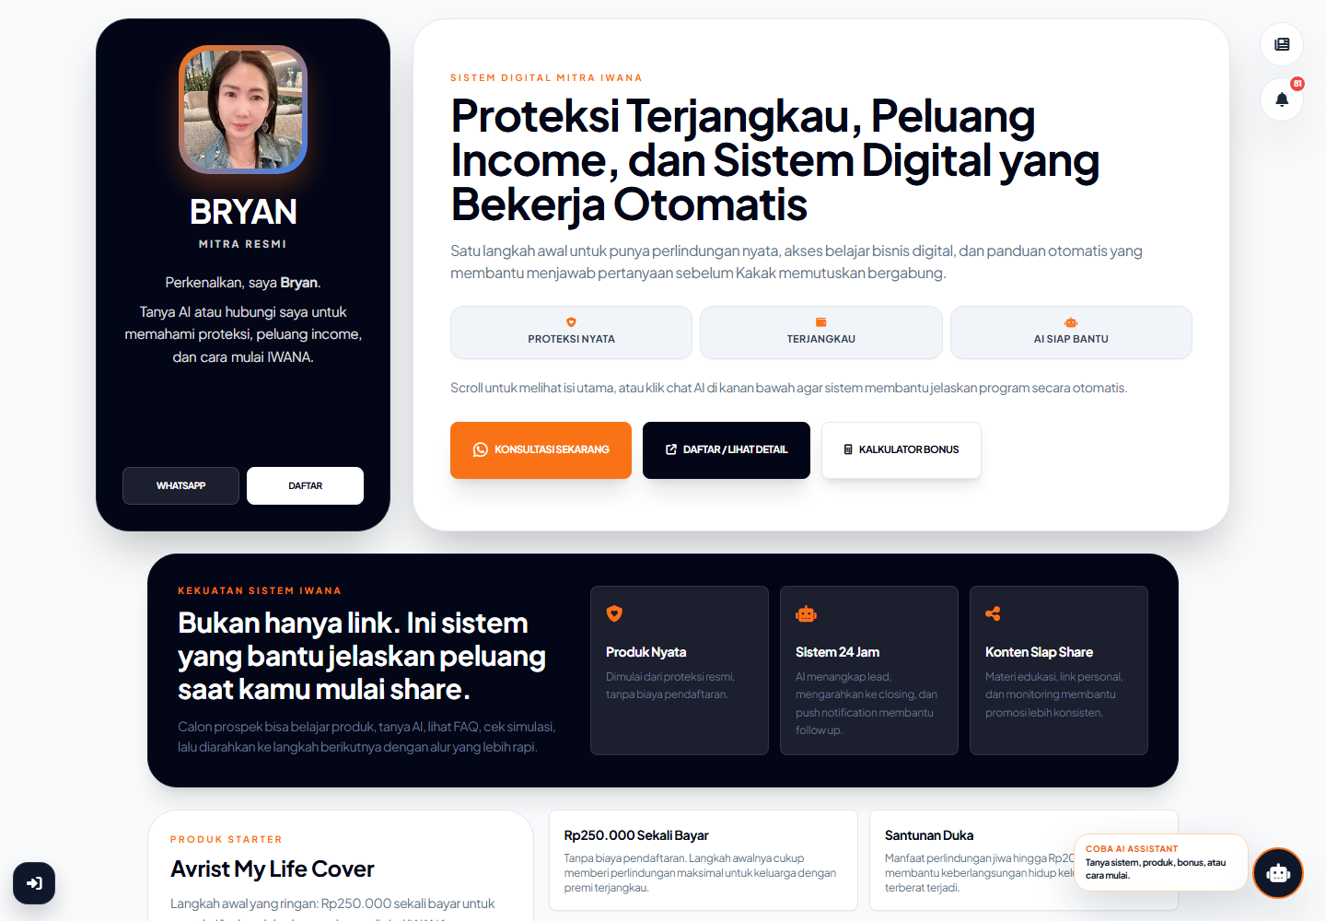
IWANA
DIGITAL MARKETING SYSTEM
BIOLINK RESMI
Biolink adalah halaman pembuktian dan share manual.
Visitor melihat profil mitra, galeri konten, AI assistant, tombol share, WA, dan official referral.
1
Buka dari traffic hangat
Gunakan setelah visitor butuh bukti dan pilihan CTA.
2
Dorong chat AI
AI menjawab pertanyaan sebelum visitor klik WA atau daftar.
3
Minta izin notifikasi
BIOLINK DESKTOP
Opt-in browser membuat follow-up H+ bisa jalan.
WA real auto-send tetap locked/dry-run/manual-review

Slide 6
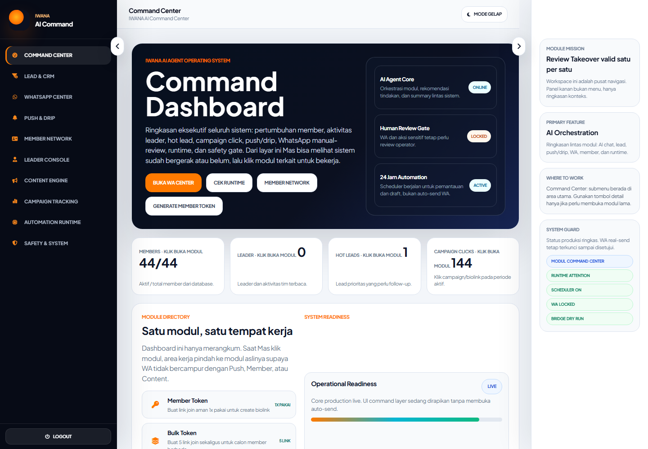
IWANA
DIGITAL MARKETING SYSTEM
SUPER ADMIN
Command Dashboard membaca kondisi seluruh sistem.
Super Admin melihat status member, campaign, lead, runtime, push, WA, dan safety dari satu layar.
1
Mulai dari ringkasan
Cek angka utama dan warning sebelum masuk detail.
2
Buka modul terkait
Campaign, Push, WA, Member, Safety, atau Runtime.
3
Jaga policy
SUPER ADMIN COMMAND DASHBOARD
WA action sensitif tetap manual-review.
WA real auto-send tetap locked/dry-run/manual-review

Slide 7
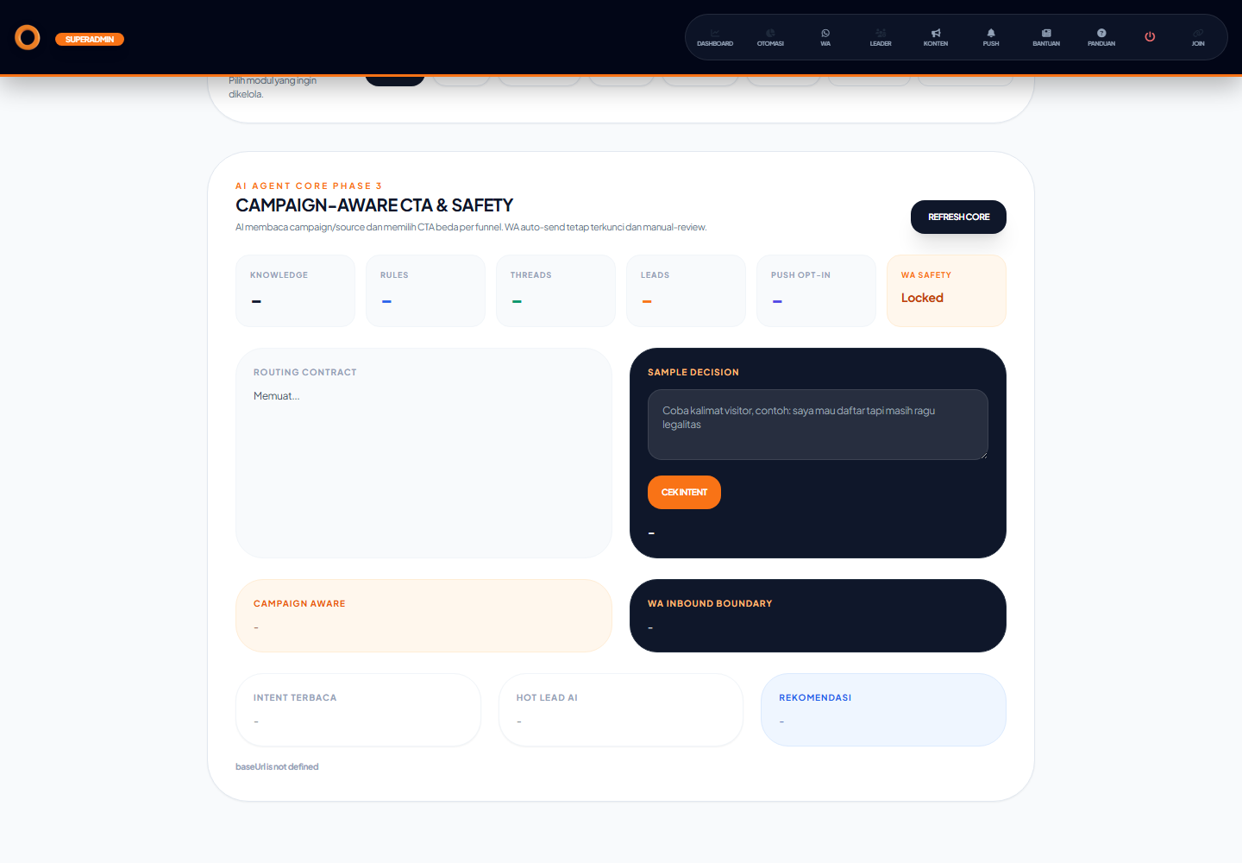
IWANA
DIGITAL MARKETING SYSTEM
AI AGENT CORE
AI sudah campaign-aware dan memilih CTA per funnel.
AI membaca source/campaign/template, lalu mengarahkan visitor ke aksi yang cocok: edukasi, event, survei, atau offer.
1
Baca konteks visitor
Campaign/source masuk ke prompt dan routing AI.
2
Pilih CTA
Balasan AI bisa berbeda per funnel.
3
Tetap gated
AGENT CORE PHASE 3
AI tidak membuka WA real auto-send.
WA real auto-send tetap locked/dry-run/manual-review

Slide 8
IWANA
DIGITAL MARKETING SYSTEM
VISITOR PUSH
Push Journey H+ mengikuti campaign visitor.
Scheduler memilih template H+1/H+2/H+3 sesuai campaign yang membawa visitor masuk.
1
Opt-in dulu
Push hanya jalan untuk browser yang memberi izin.
2
H+ per funnel
Event, edukasi, survei, dan offer punya pesan beda.
3
Anti duplikat
VISITOR PUSH PHASE 3
Scheduler mencegah kirim terlalu rapat.
WA real auto-send tetap locked/dry-run/manual-review

Slide 9
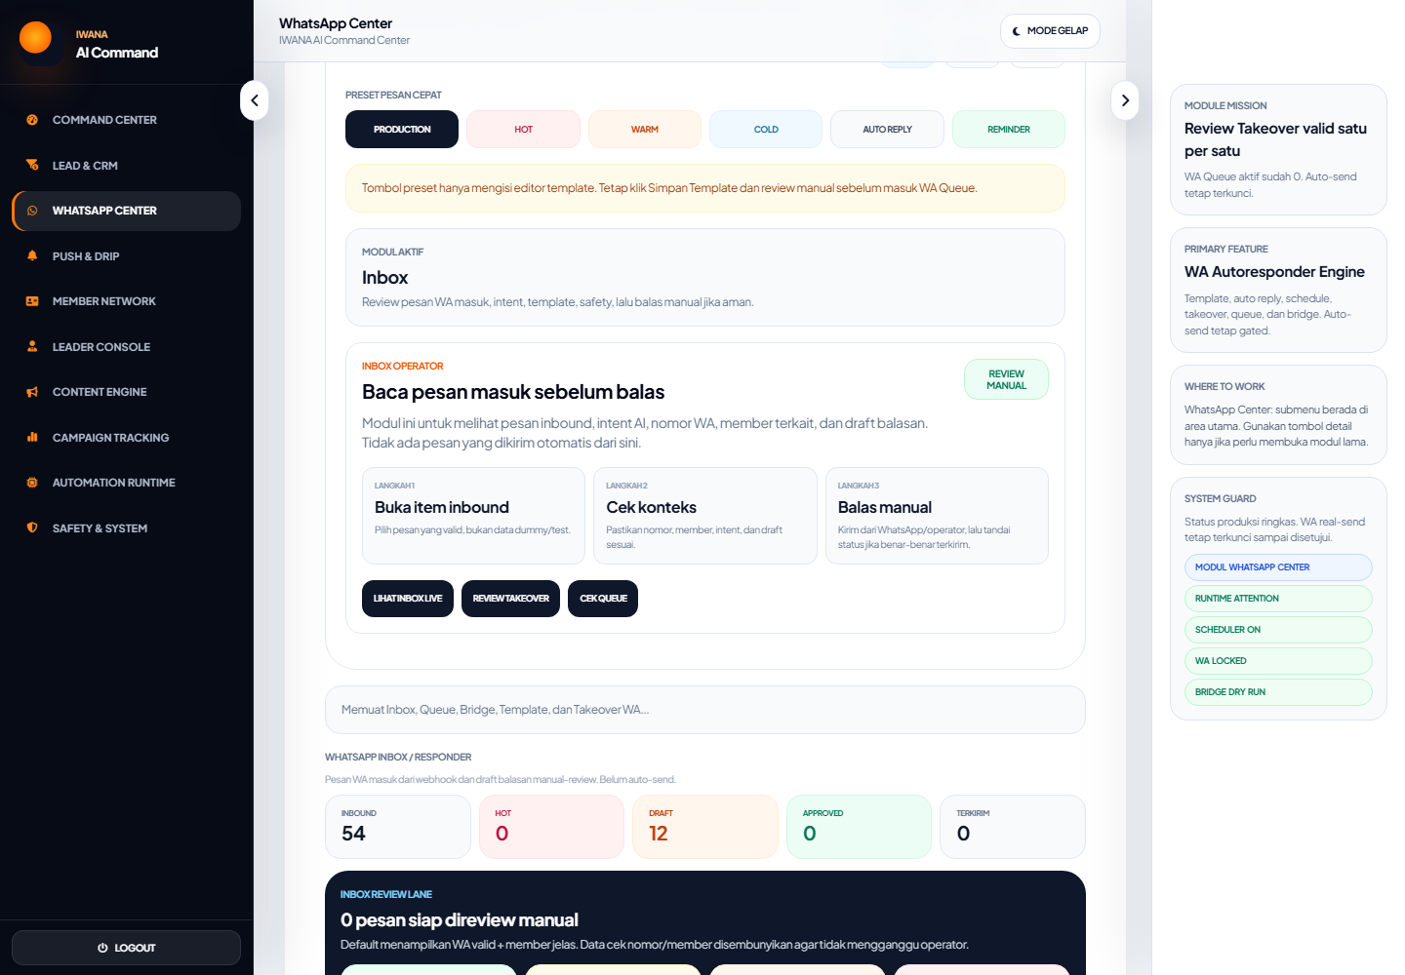
IWANA
DIGITAL MARKETING SYSTEM
WA INBOX BOUNDARY
WA AI inbound dimulai dari pesan yang masuk duluan.
Inbox membaca pesan masuk, intent, nomor/member, draft respon, dan safety sebelum masuk queue.
1
Review inbound
Pastikan nomor dan member terbaca valid.
2
Buka draft
Operator membaca pesan dan draft AI.
3
Buat Queue
WA INBOX BOUNDARY
Queue tetap draft/manual-review, bukan auto-send.
WA real auto-send tetap locked/dry-run/manual-review

Slide 10
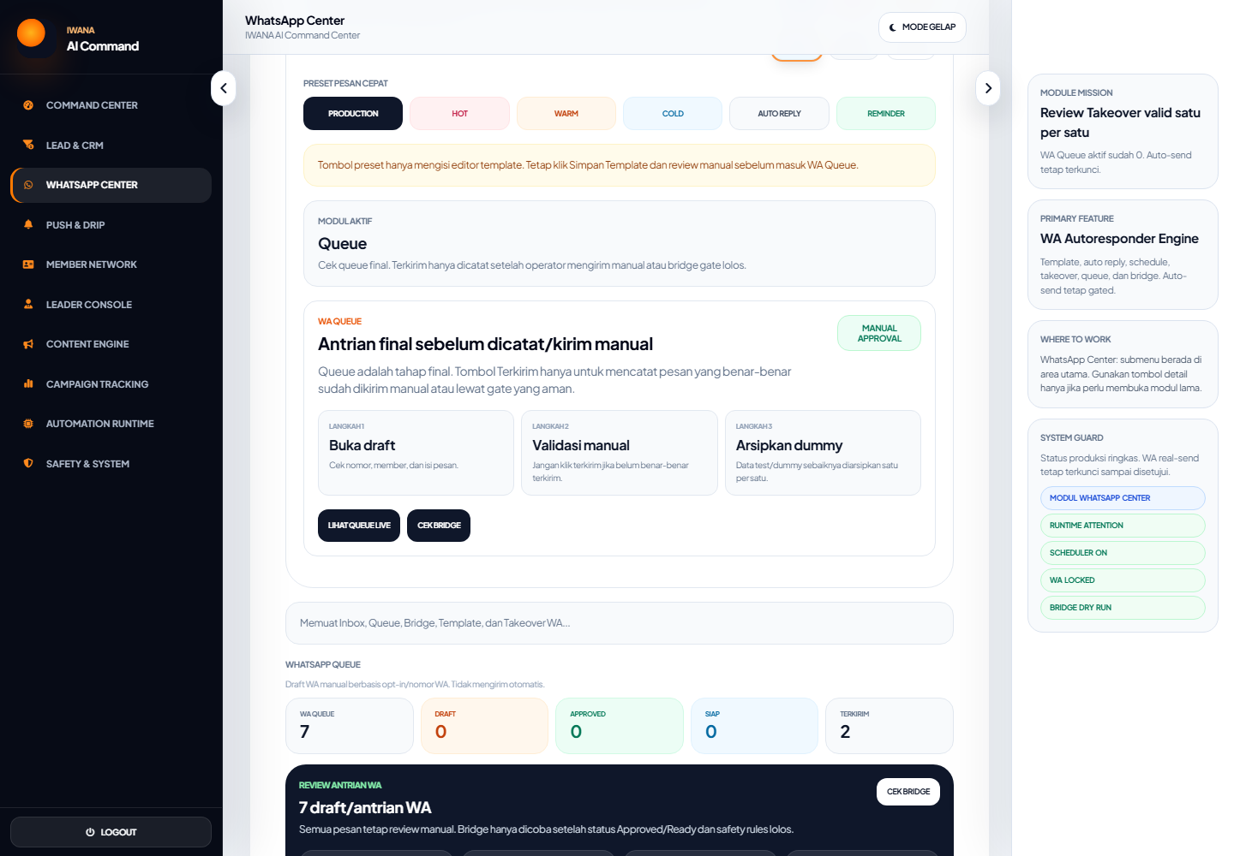
IWANA
DIGITAL MARKETING SYSTEM
WA QUEUE
Queue adalah area review sebelum kirim manual.
Item dari inbound atau template masuk sebagai draft. Operator tetap memutuskan kirim/tahan/arsip.
1
Cek source
Pastikan source inbound/manual sesuai konteks.
2
Review pesan
Jangan kirim item dummy atau nomor tidak valid.
3
Kirim manual
WA QUEUE MANUAL REVIEW
WA real action tetap dari operator/bridge gated.
WA real auto-send tetap locked/dry-run/manual-review

Slide 11
IWANA
DIGITAL MARKETING SYSTEM
CATATAN QA
Satu screenshot WA detail perlu recapture saat data inbound valid ada.
Saat capture production, WA Inbox menunjukkan 0 pesan siap direview manual. Ini aman, tetapi modal/detail tidak bisa ditunjukkan sampai ada inbound valid.
1
Buat inbound valid
Masukkan satu pesan WA masuk dengan nomor dan member jelas.
2
Klik Buka
Capture detail pesan dan draft responder.
3
Klik Buat Queue
Pastikan item masuk draft, bukan auto-send.
WA INBOX PRODUCTION
WA real auto-send tetap locked/dry-run/manual-review

Slide 12
IWANA
DIGITAL MARKETING SYSTEM
SAFETY GATE
AI boleh membantu, tapi WA real auto-send tetap terkunci.
WA AI dipakai untuk inbound-first: hanya pesan yang masuk duluan, dibuat draft/queue, lalu tetap harus review manusia.
Dry-run
Manual-review
Opt-in
Inbound-first
BRIDGE MODE
WA POLICY
PUSH ONLY
WA AI BOUNDARY
Next: WA AI Inbound Boundary Phase 3, tetap draft queue manual-review.

